Slide 1
Bài 6
ĐO KHỐI LƯỢNG

Slide 2
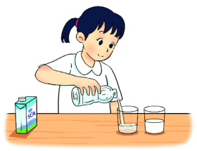
Làm thế nào để so sánh chính xác khối lượng của hai cốc?”

Slide 3
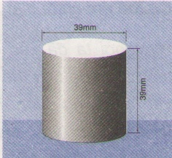
I. Đơn vị đo khối lượng
Trong hệ thống đo lường hợp pháp của Việt Nam, đơn vị đo khối lượng là kilôgam. Kí hiệu là Kg.
Kilôgam là khối lượng của một quả cân mẫu (làm bằng bạch kim pha Iriđi), đặt ở Viện Đo lường quốc tế ở Pháp

Slide 4
* Các đơn vị khối lượng khác thường gặp:
1 gam (g) = 0,001 kg
1 miligam (mg) = 0,001 g
1 héctôgam = 100 g (1 lạng)
1 tạ = 100 kg
1 tấn (1 t) = 1000 kg

Slide 5
NHIỆM VỤ 1
Tìm hiểu số gam ghi trên vỏ mì chính, bột giặt, muối …

Slide 6
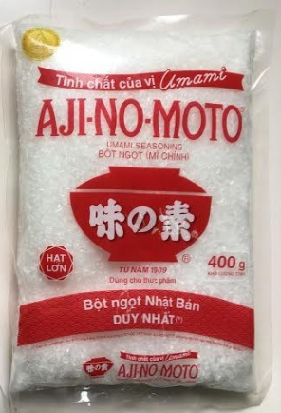
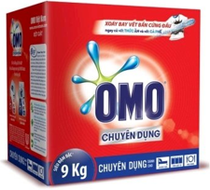
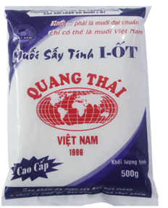

Slide 7
Hãy tìm từ thích hợp trong khung để điền vào chỗ trống trong các câu sau:
vạch chia
1. Mọi vật đều có (1)..........................
khối lượng
lượng
2. Khối lượng của một vật chỉ (2)...................... chất chứa trong vật.
khối lượng
lượng

Slide 8
II. Dụng cụ đo khối lượng
Quan sát hình 6.1 gọi tên các loại cân.
Các loại cân thông dụng:
a) cân Rô-béc-van; b) cân đòn; c) cân đồng hồ; d) cân y tế; e) cân điện tử

Slide 9
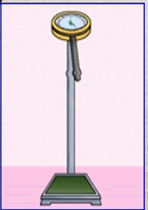
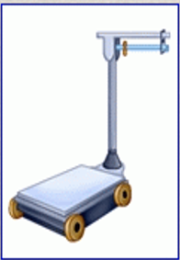
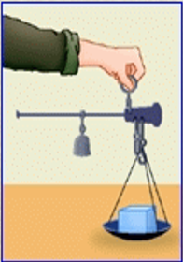
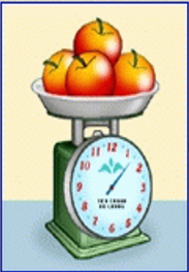
Cân y tế
Cân tạ
Cân đòn
Cân đồng hồ
Hình a
Hình b
Hình c
Hình d
Hãy chỉ trên các hình a, b, c và d xem đâu là cân tạ, cân đòn, cân đồng hồ, cân y tế.

Slide 10
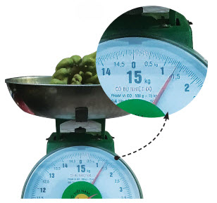
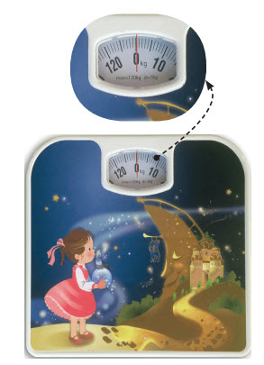
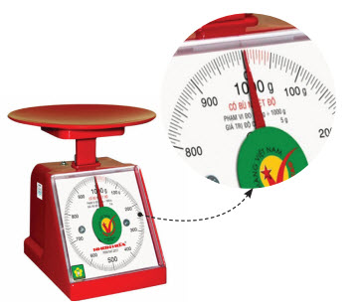
Xác định GHĐ và ĐCNN của cân trong các trường hợp sau:
Hình a
Hình b
Hình c
GHĐ: 1000 g
ĐCNN: 5 g
GHĐ: 15 kg
ĐCNN: 0,05 kg
GHĐ: 130 kg
ĐCNN: 1 kg

Slide 11
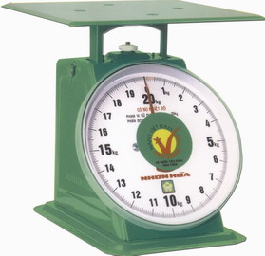
III. Cách đo khối lượng
2.
3.
Kim cân
5.
Đĩa cân
1.
Ốc điều chỉnh
Thân cân
Bảng số cân
4.
Hình 5.2

Slide 12
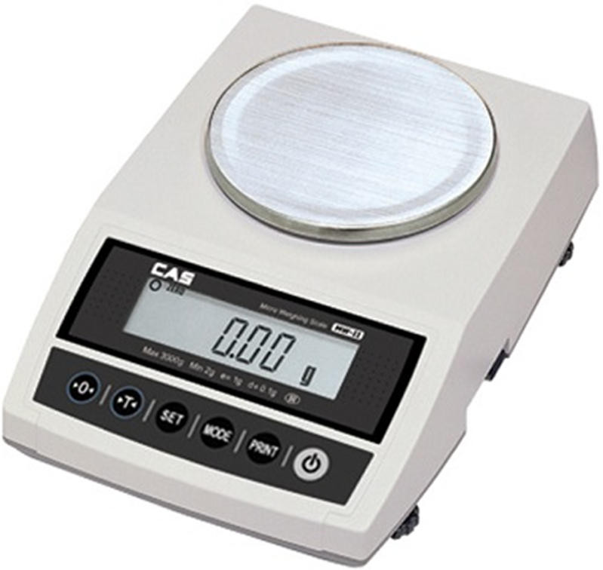
1.
3.
Khung cân
4.
Cảm biến trọng lượng
Bàn cân
Bộ chỉ thị cân
2.

Slide 13
1. Dùng cân đồng hồ
- B1: Ước lượng khối lượng của vật để chọn cân có GHĐ và ĐCNN thích hợp.
- B2: Vặn ốc điều chỉnh để kim cân chỉ đúng vạch số 0.
- B3: Đặt vật cần cân lên đĩa cân.
- B4: Mắt nhìn vuông góc với vạch chia trên mặt cân ở đầu kim cân.
- B5: Đọc và ghi kết quả.

Slide 14
2. Dùng cân điện tử
- B1: Ước lượng khối lượng cần cân để chọn đơn vị thích hợp (nhấn nút “Units”.- chọn g, kg…)
- B2: Đặt mẫu vật cần cân nhẹ nhàng trên đĩa cân (nhấn nút “TARE” để cân tự động khấu trừ khối lượng vật chứa)
- B3: Sử dụng kẹp hoặc găng tay để đặt bình đựng hoá chất/ dụng cụ đựng vật mẫu lên đĩa cân (tránh để dầu, mỡ… dính vào vật cần đo sẽ làm sai lệch kết quả đo.

Slide 15
Trải nghiệm: Pha một cốc trà quất (trà tắc)
Nguyên liệu gồm:
+ 50g đường (vàng, trắng)
+ 50g quất
+ 200ml nước trà
Chú ý:
Tuỳ theo sở thích có thể cho thêm đá

Slide 16
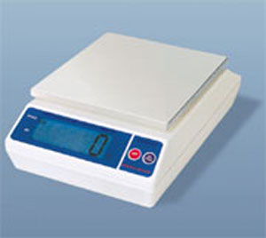
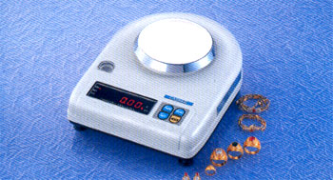
LUYỆN TẬP
Câu 1: Quan sát các hình vẽ dưới đây, hãy chỉ ra đâu là cân tiểu ly, cân điện tử, cân đồng hồ, cân xách?
Hình 1
Hình 2
Hình 3
Hình 4
Cân điện tử
Cân đồng hồ
Cân tiểu ly
Cân xách

Slide 17
Câu 2: Khi mua trái cây ở chợ, loại cân thích hợp là:
A. cân tạ.
B. cân Roberval.
C. cân đồng hồ.
D. cân tiểu li.

Slide 18
Câu 3: Loại cân thích hợp để sử dụng cân vàng, bạc ở các tiệm vàng là:
A. cân tạ
B. cân đòn
C. cân đồng hồ.
D. cân tiểu li.

Slide 19
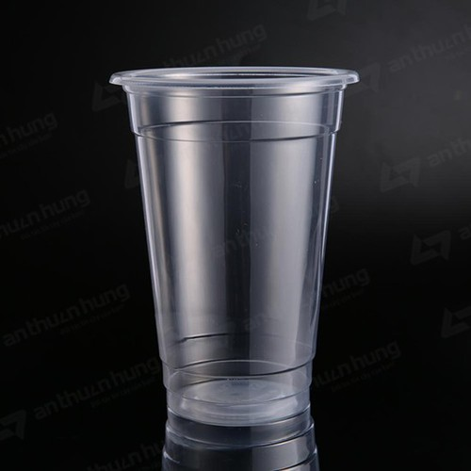
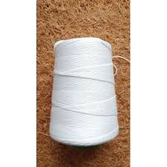
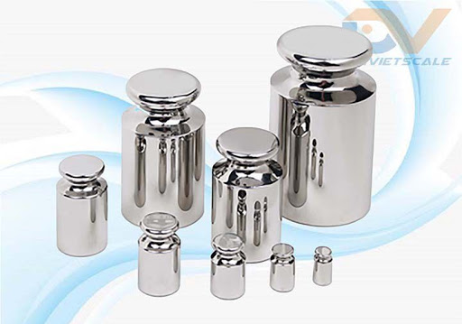
VẬN DỤNG
Thiết kế dụng cụ đo khối lượng
Vật liệu gồm:
+ 1 cái móc áo
+ 2 cốc giấy (nhựa)
+ Bộ quả cân (mẫu vật biết trước khối lượng)
+ dây sợi
+ Thước các loại, kéo, bút, giấy bìa, băng kéo dính …

Slide 20
GHI NHỚ
1. Khối lượng của một vật chỉ lượng chất tạo thành vật đó.
2. Đơn vị của khối lượng là kilôgam (kg).
3. Người ta dùng cân để đo khối lượng.
4. Cách đo khối lượng bằng cân đồng hồ, cân điện tử.

Slide 21
VỀ NHÀ
Học thuộc ghi nhớ.
Làm bài tập 6. SBT
Hoàn thiện thiết kế cân đơn giản và thiết kế một cân đơn giản khác như cân đòn, cân lò xo…

Slide 22
XIN CHÀO CÁC EM
HẸN GẶP LẠI VÀO TIẾT SAU

